Slide 1
Seminario Internacional ASEMUCH Negociación Colectiva 2019
Gajardo y Asociados
Consultores Sindicales

Slide 2
Contenidos
Diagnostico Negociación Colectiva en el país
Negociación Anef o Sector Centralizado
Negociación Salud Primaria o Municipal
Negociación Sector Privado
Diagnostico negociaciones Asemuch
Propuesta de Modelo Negociación Asemuch

Slide 3
Trabajadores/as Ocupados (Miles)

Slide 4
Calidad Jurídica Contratación S. Privado

Slide 5
Negociación ANEF: Tres Niveles
Servicio
(Local)
Sectorial
MSP

Slide 6
Tiempos Negociación ANEF
MSP: Ultimo trimestre c/año
Sectorial: Discrecional, última Agenda 2015
Local (por Servicio) Discrecional

Slide 7
Confusam: 4 Niveles
Municipalid
Servicios
Sectorial
MSP

Slide 8
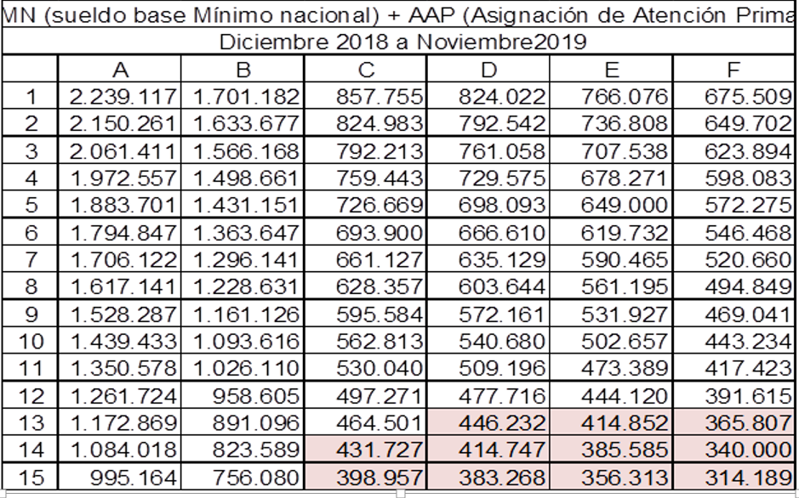

Slide 9
NEGOCIACION COLECTIVA REGLADA
PRESENTACION PROYECTO
SE DEBE PRESENTAR NO ANTES DE 60 NI DESPUES DE 45 DIAS PREVIOS AL TÉRMINO DE VIGENCIA DEL INSTRUMENTO COLECTIVO
RESPUESTA EMPRESA
LA EMPRESA DISPONE DE 10 DIAS PARA RESPONDER
OBJECIONES DE LEGALIDAD
SU ACTIVACION QUEDA ENTREGADA AL SINDICATO Y SERA COMPETENTE LA INSPECCION
http://www.consultorasindical.cl

Slide 10
NEGOCIACION COLECTIVA REGLADA
NEGOCIACION DIRECTA
NO TIENE NINGUNA FORMALIDAD. LAS PARTES DEBEN COMPORTARSE DE BUENA FE.
VOTACION ULTIMA OFERTA O HUELGA
SE VOTA DENTRO DE LOS ULTIMOS 5 DIAS DE VIGENCIA DEL INSTRUMENTO COLECTIVO.
BUENOS OFICIOS DE LA INSPECCION
LOS SOLICITA CUALQUIERA DE LAS PARTES (4 días).
HUELGA
SUSPENDERA EL PLAZO PARA HACER EFECTIVA LA HUELGA.
http://www.consultorasindical.cl

Slide 11
Resultados: Según Ingresos S. Público / S. Privado

Slide 12
Asemuch: dos niveles y cuarto
Local (parcialmente)
Sectorial
MSP

Slide 13
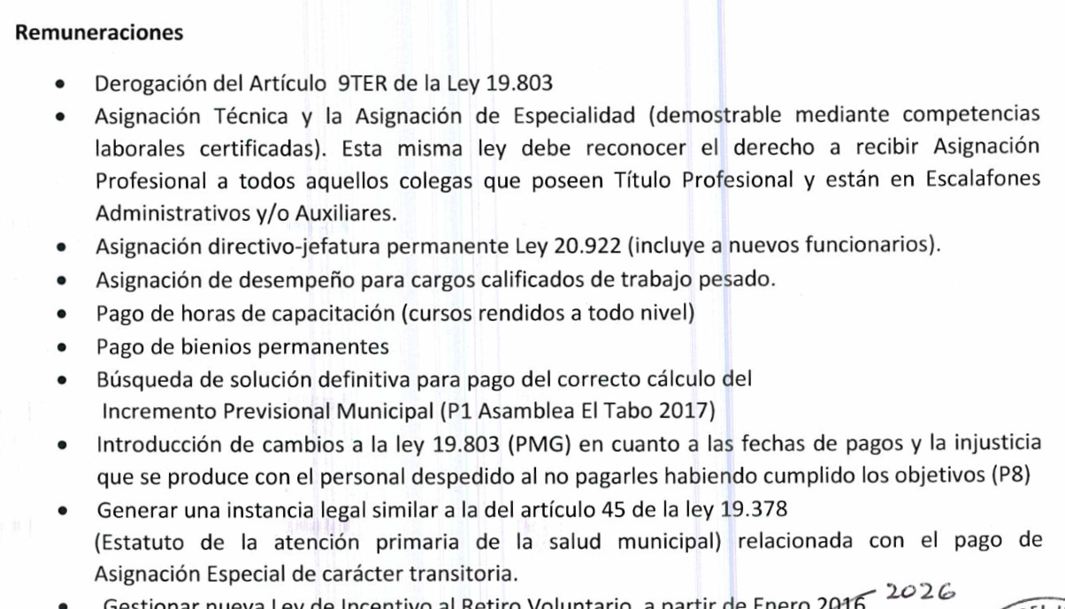
PLIEGO ASEMUCH

Slide 14
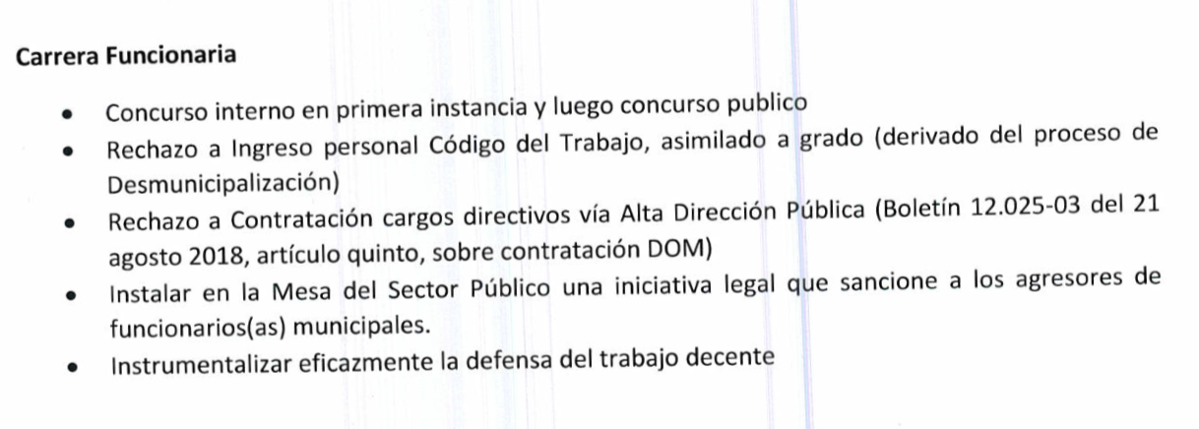
PLIEGO ASEMUCH

Slide 15
Convenios OIT
Los Convenios Internacionales suscritos por Chile sobre esta materia otorgan el derecho a sindicación, libertad sindical y negociación colectiva, adicionalmente la Declaración de la OIT relativa a los principios y derechos fundamentales en el trabajo y su seguimiento potencian estos derechos.
EL Gobierno de Chile ratificó en julio del año del 2000 el Convenio 151 del OIT

Slide 16
CONVENIO 151 OIT
Artículo 7
Deberán adoptarse, de ser necesario, medidas adecuadas a las condiciones nacionales para estimular y fomentar el pleno desarrollo y utilización de procedimientos de negociación entre las autoridades públicas competentes y las organizaciones de empleados públicos acerca de las condiciones de empleo, o de cualesquiera otros métodos que permitan a los representantes de los empleados públicos participar en la determinación de dichas condiciones.

Slide 17
CONVENIO 151 OIT
Artículo 8
La solución de los conflictos que se planteen con motivo de la determinación de las condiciones de empleo se deberá tratar de lograr, de manera apropiada a las condiciones nacionales, por medio de la negociación entre las partes o mediante procedimientos independientes e imparciales, tales como la mediación, la conciliación y el arbitraje, establecidos de modo que inspiren la confianza de los interesados.

Slide 18
Negociación y derecho a Huelga
La prohibición directa del artículo19 nº 16 de la Constitución Política ( capitulo III Derechos y Deberes)establece “No podrán declararse en huelga los funcionarios del Estado ni de las municipalidades. Tampoco podrán hacerlo las personas que trabajen en corporaciones o empresas, cualquiera que sea su naturaleza, finalidad o función, que atiendan servicios de utilidad pública o cuya paralización cause grave daño a la salud, a la economía del país, al abastecimiento de la población o a la seguridad nacional.”

Slide 19
Que hacer
Cualquiera sea el diseño en se avance debe equilibrar la obligación legal del Estado de proveer los servicios públicos bajo su responsabilidad y el respeto a los derechos de los trabajadores públicos en cuanto a la participación que les corresponde en la fijación de sus condiciones de trabajo, ello en virtud de los Convenios Internacionales firmados por Chile sobre la materia.

Slide 20
Aspectos Fundamentales de una Propuesta Gremial
Niveles
Actores
Materia

Slide 21
NIVELES DE NEGOCIACIÓN
Nivel Nacional: Sector Público / Gobierno
Sector Municipal: ASEMUCH /SUBDERE
Nivel Local: Asociación (es) /Alcalde

Slide 22
NIVEL NACIONAL
Actores: Gobierno / Mesa del Sector Publico
Materias: Reajuste General de
Remuneraciones y Beneficios
Periodo : Octubre - Noviembre c/ año.
Vigencia : Anual

Slide 23
Sectorial Municipal
Materias: Asignaciones Variables
Planes de retiro
Carrera funcionaria
Calificaciones
Plan General de Capacitación
Vigencia : Bienal

Slide 24
Nivel Local: Municipios
Materias:
Aumentos salariales suplementarios
Metas y Bonos
Condiciones laborales
Uniformes
Casinos
Vigencia : Bianual

Slide 25
Seminario Internacional ASEMUCH Negociación Colectiva 2019
Gajardo y Asociados
Consultores Sindicales

